Slide 1
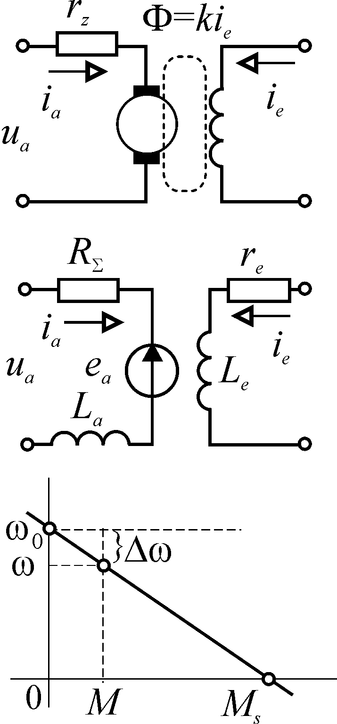
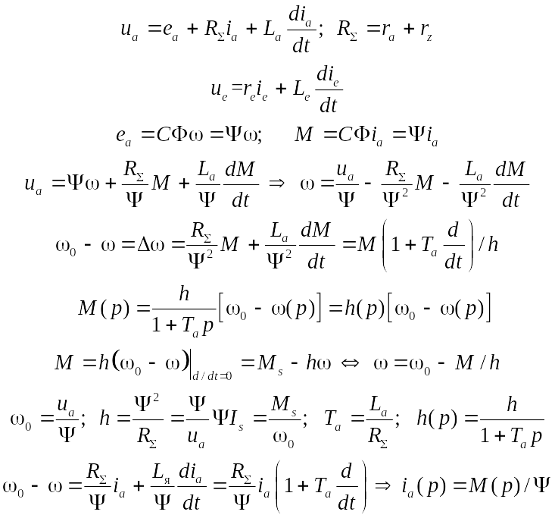
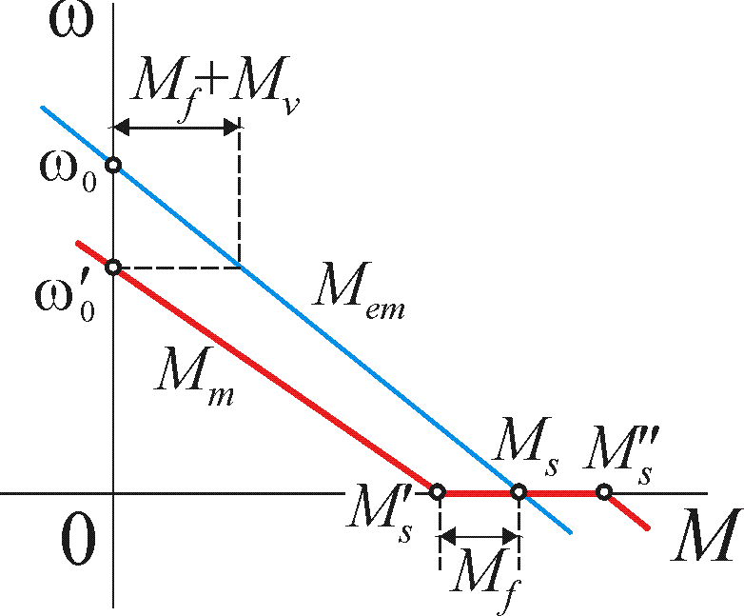
Уравнение механической и электромеханической характеристик ДПТ независимого возбуждения

Slide 2
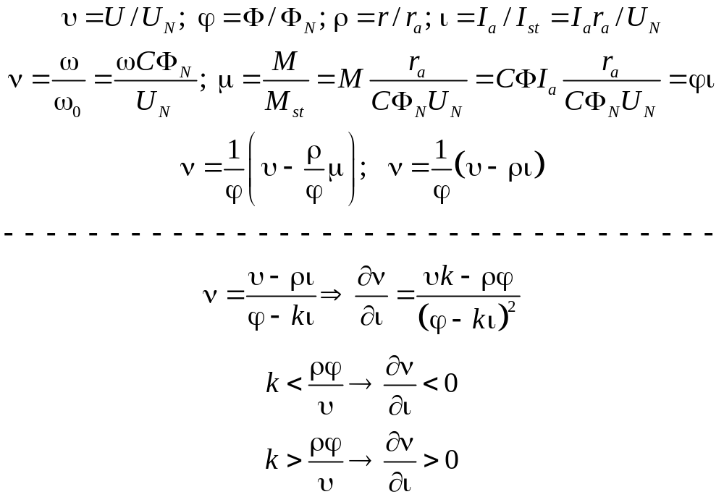
Уравнение статических характеристики ДПТ независимого и параллельного возбуждения в относительных единицах

Slide 3
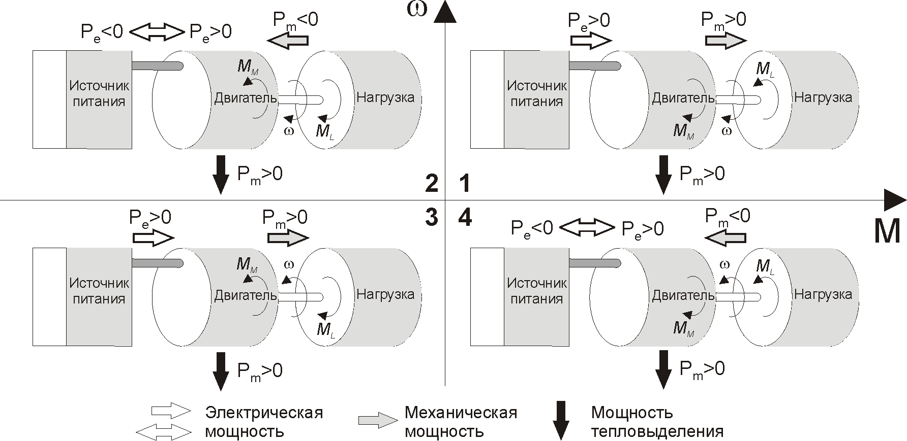
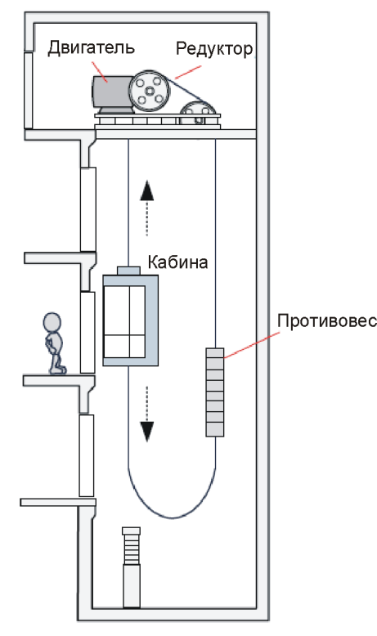
Режимы работы машины в четырёх квадрантах механической характеристики

Slide 4
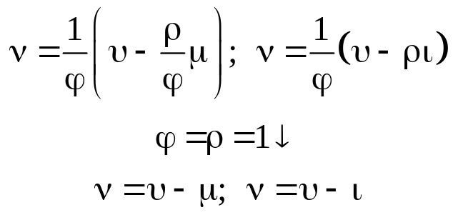
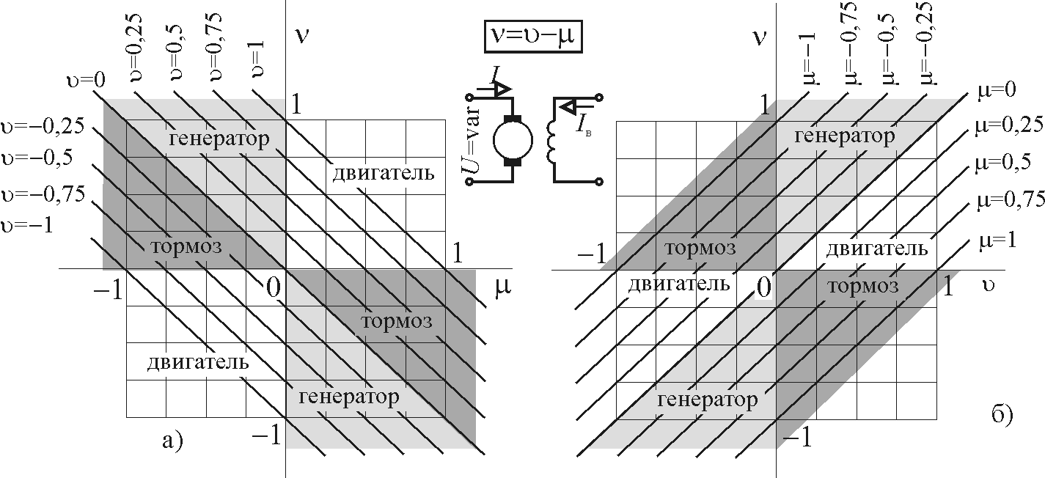
Механические и регулировочные характеристики ДПТ независимого возбуждения при υ=var

Slide 5
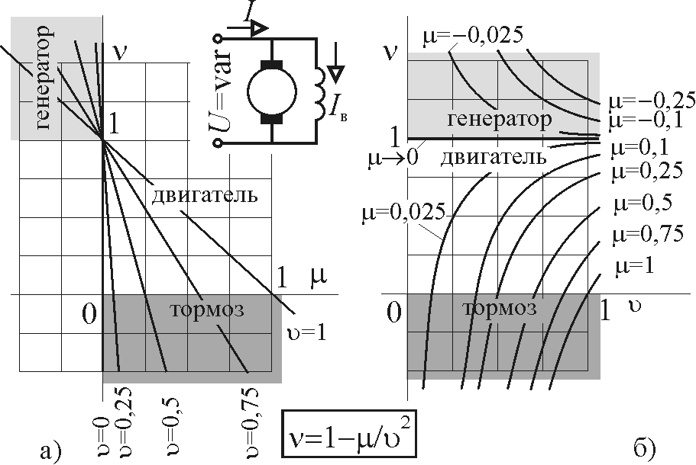
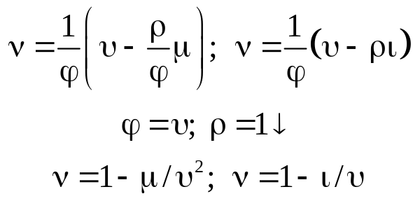
Механические и регулировочные характеристики ДПТ параллельного возбуждения при υ=var

Slide 6
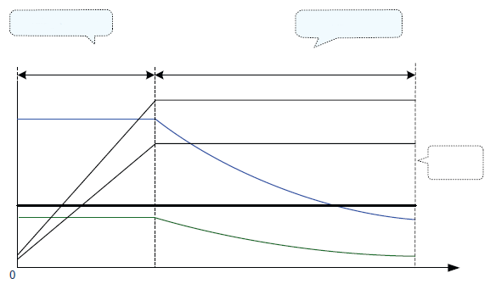



Двухзонное регулирование
Регулирование
напряжения
Регулирование
потока
Область постоянного
момента
Область постоянной мощности
Мощность
Момент
Напряжение
Предел
скорости
Ток
Поток

Slide 7
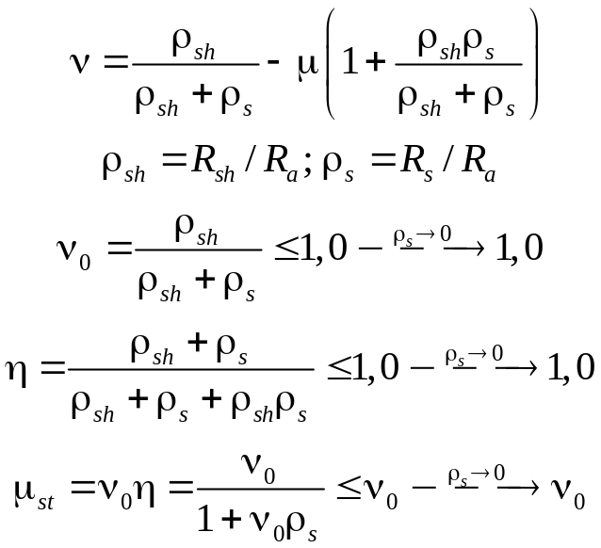
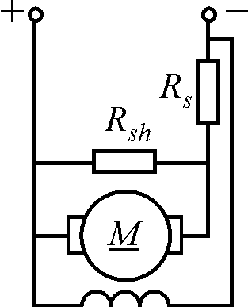
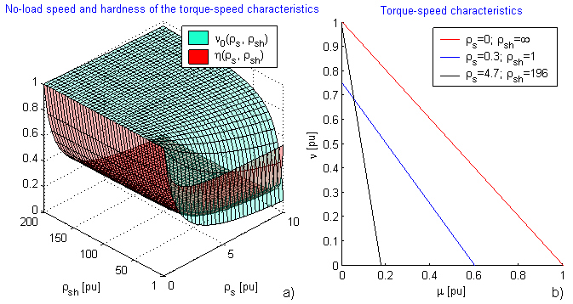
Искусственные механические характеристики шунтовых ДПТ

Slide 8
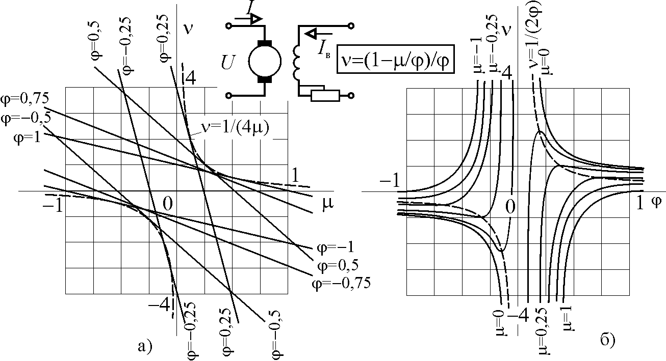
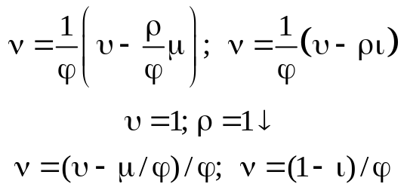
Механические и регулировочные характеристики ДПТ независимого возбуждения при ϕ=var

Slide 9
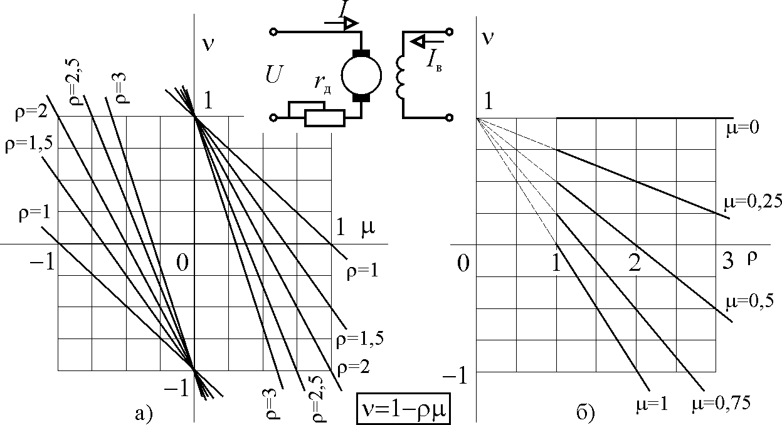
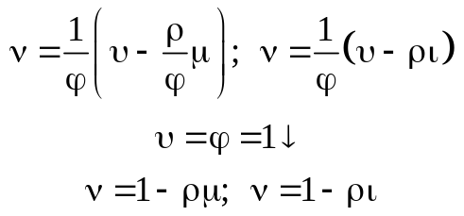
Механические и регулировочные характеристики ДПТ независимого возбуждения при ρ=var

Slide 10
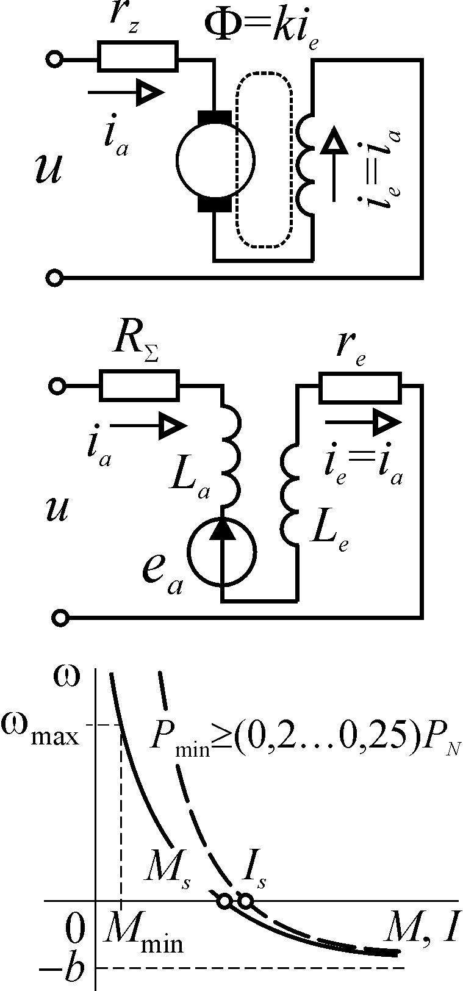
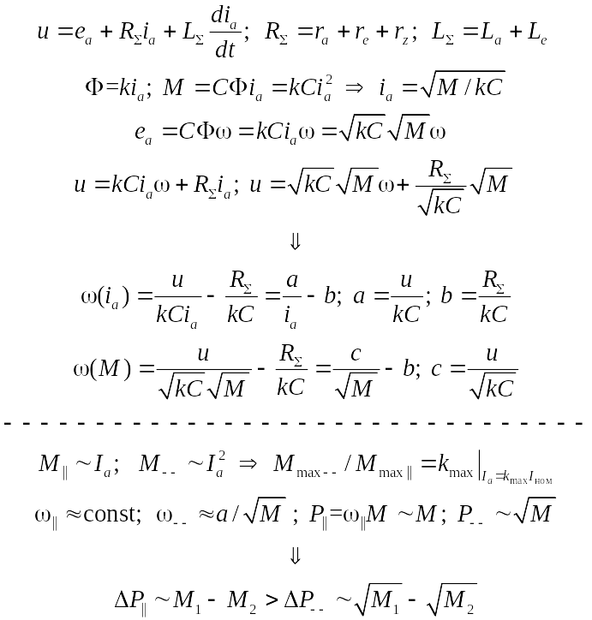
Уравнение механической и электромеханической характеристик ДПТ последовательного возбуждения

Slide 11
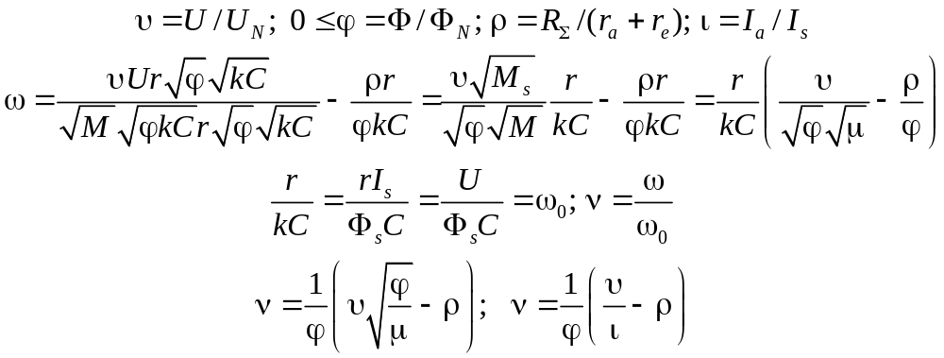
Уравнения статических характеристик ДПТ последовательного возбуждения в относительных единицах

Slide 12
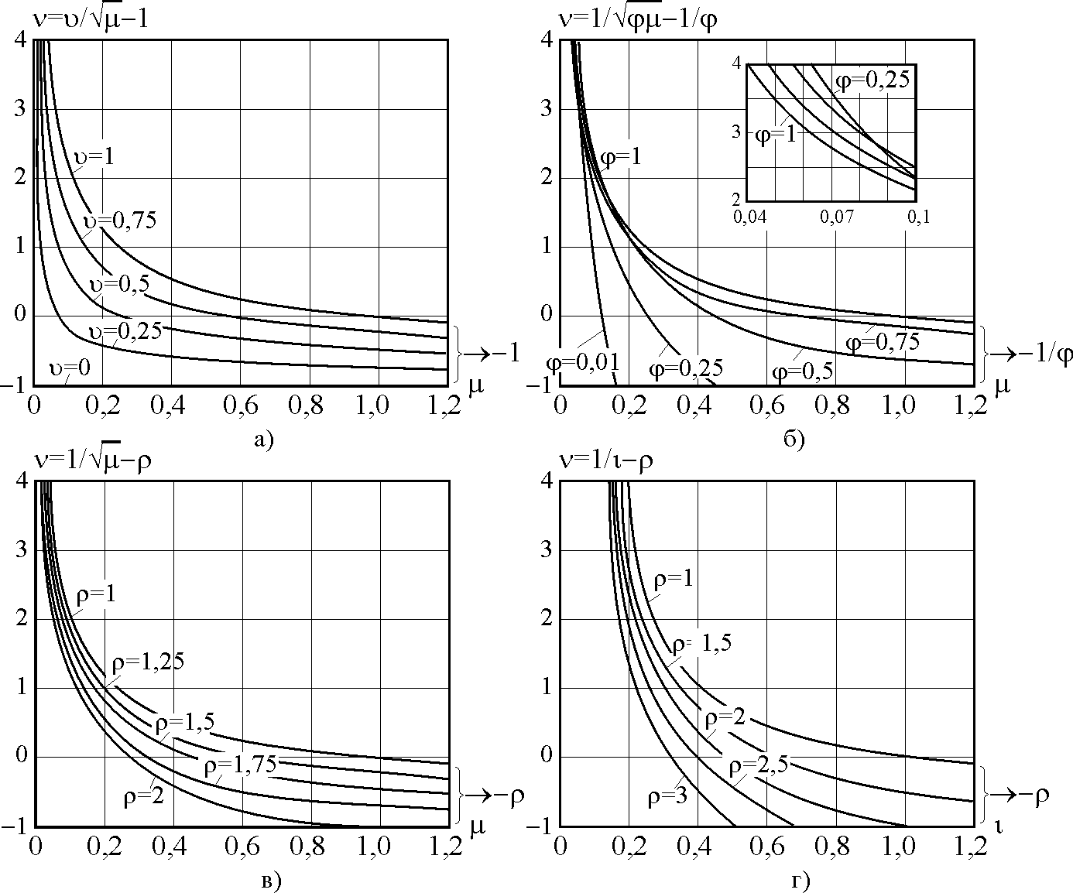
Механические и скоростные характеристики ДПТ последовательного возбуждения

Slide 13
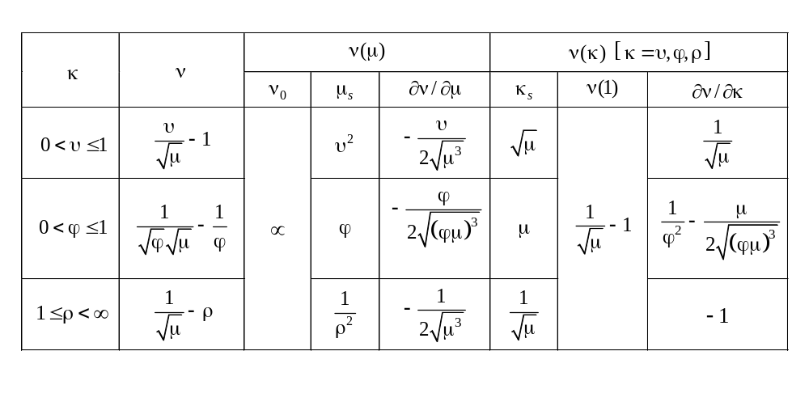
Таблица параметров механических и регулировочных характеристик
двигателей последовательного возбуждения

Slide 14
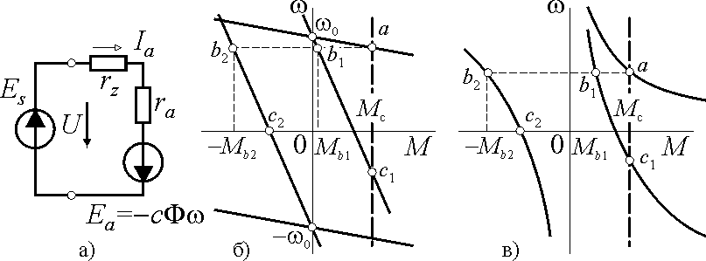
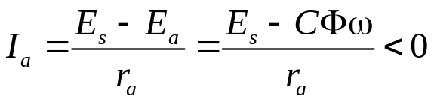
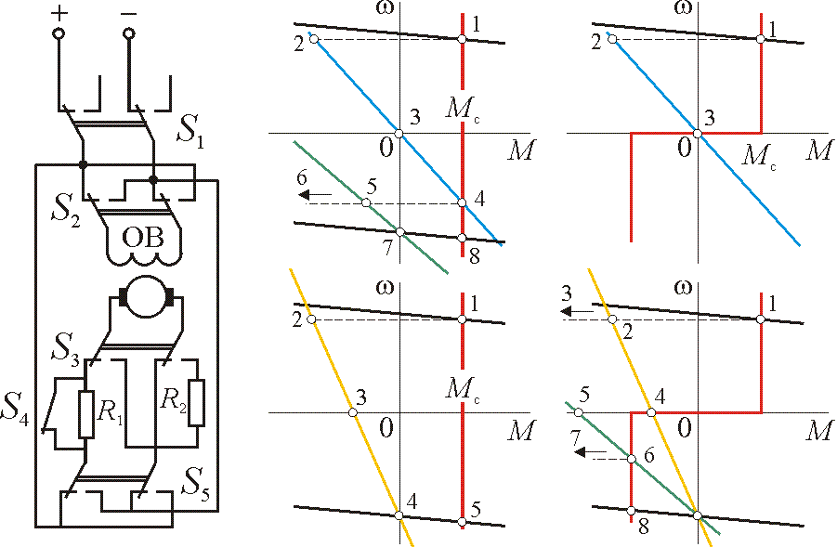
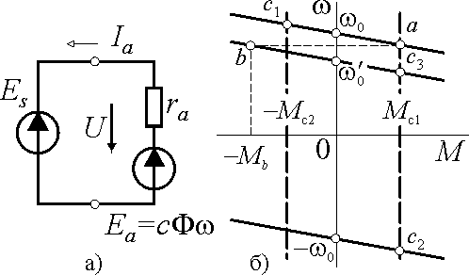
Торможение и реверсирование ДПТ независимого возбуждения
Ф↑
U↓

Slide 15
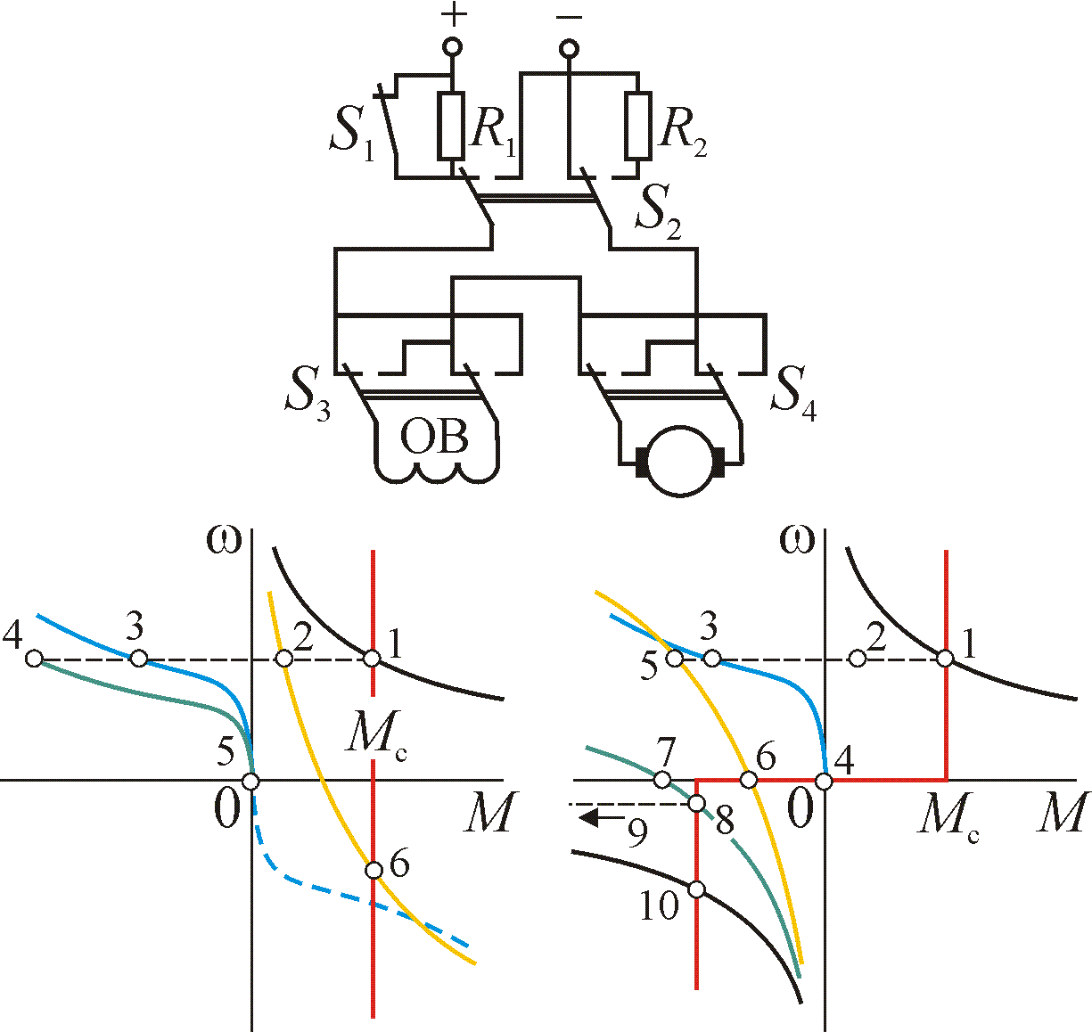
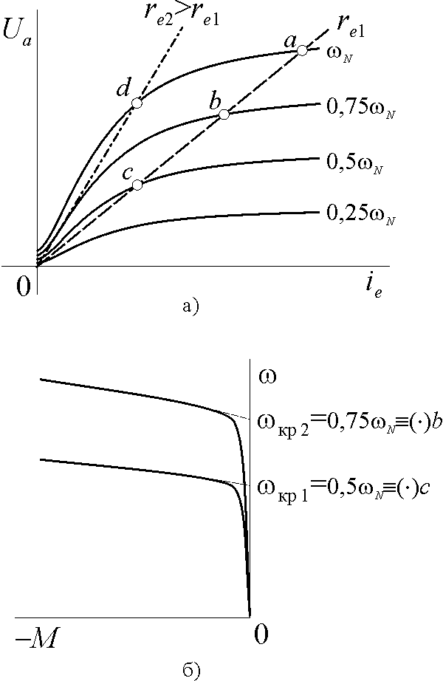
Электромеханическая характеристика динамического торможения с самовозбуждением
Торможение и реверсирование ДПТ последовательного возбуждения

Slide 16
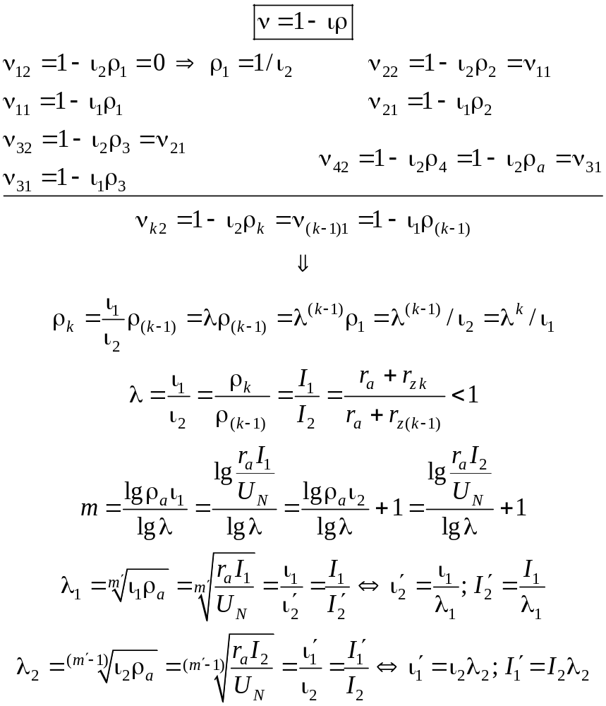
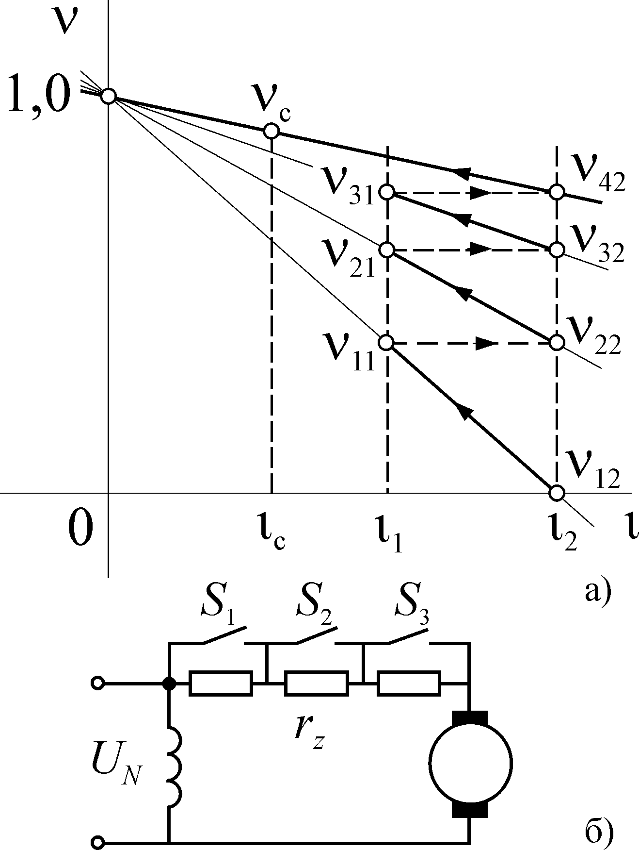
Расчёт пусковых сопротивлений ДПТ независимого возбуждения

Slide 17
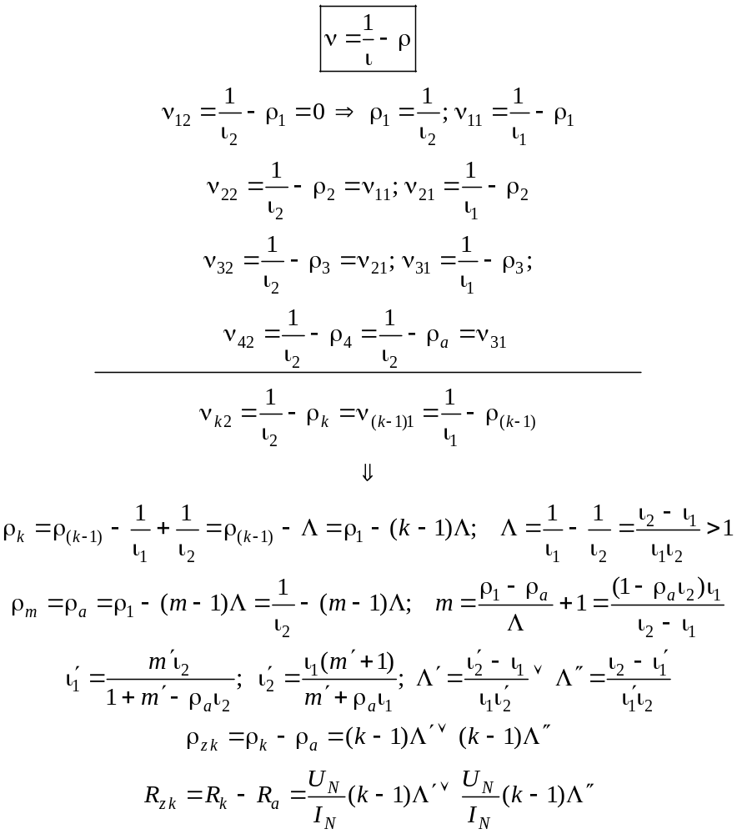
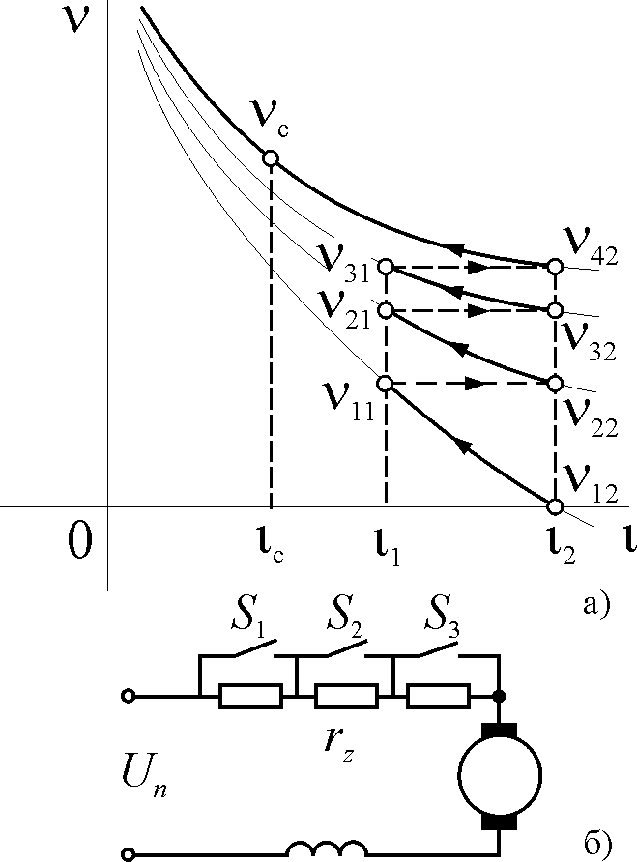
Расчёт пусковых сопротивлений ДПТ последовательного возбуждения

Slide 18
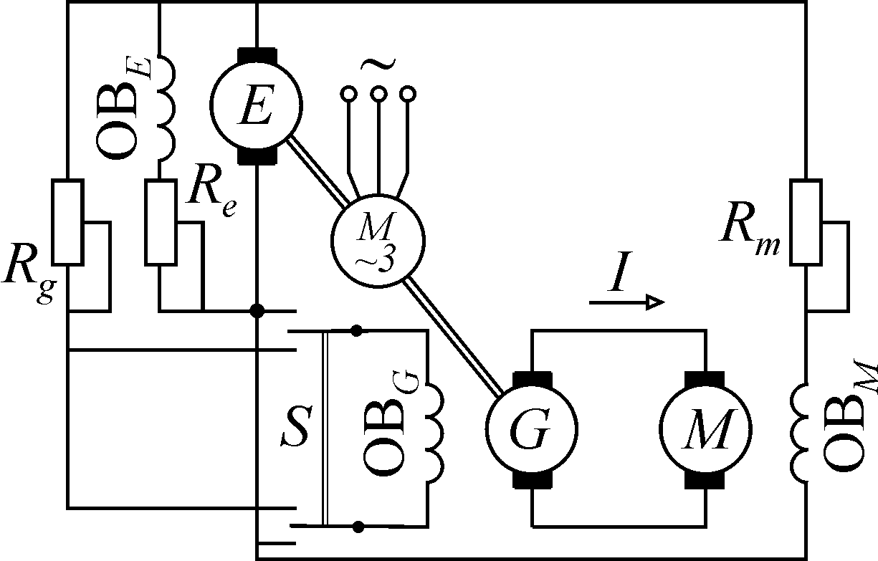
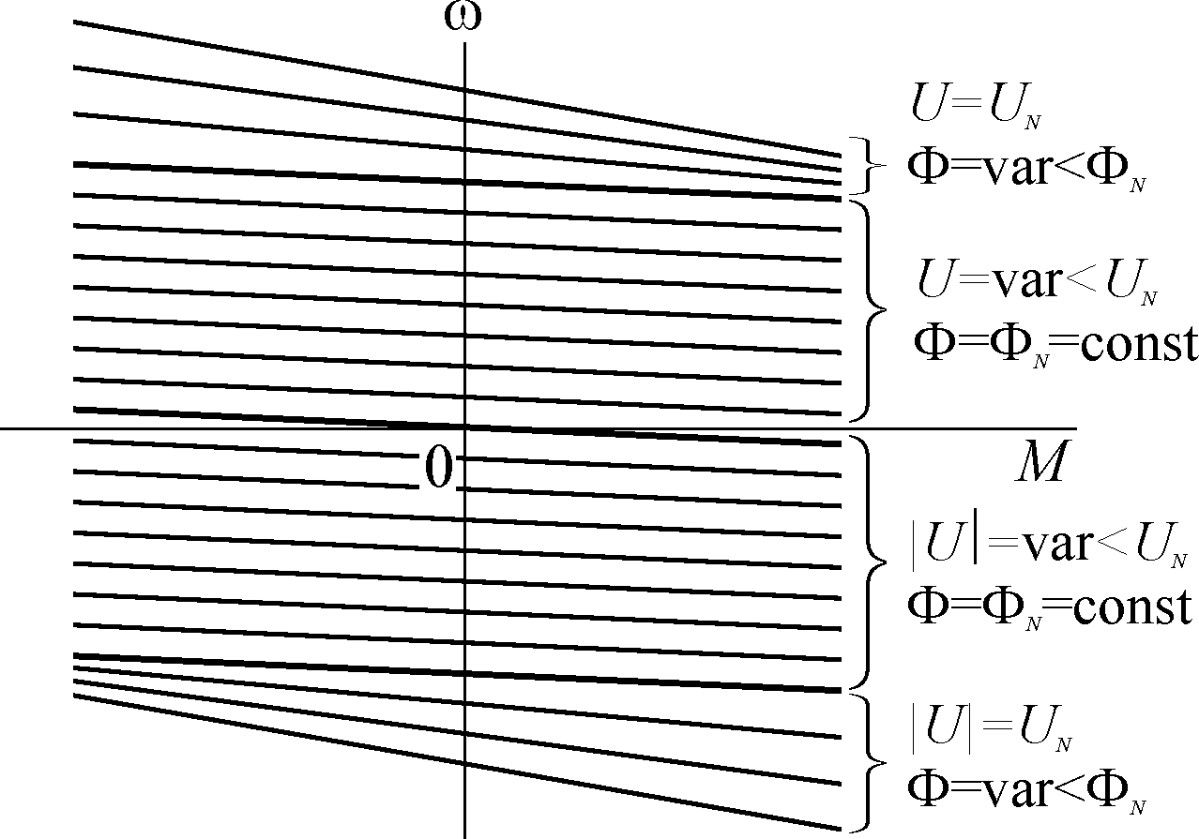
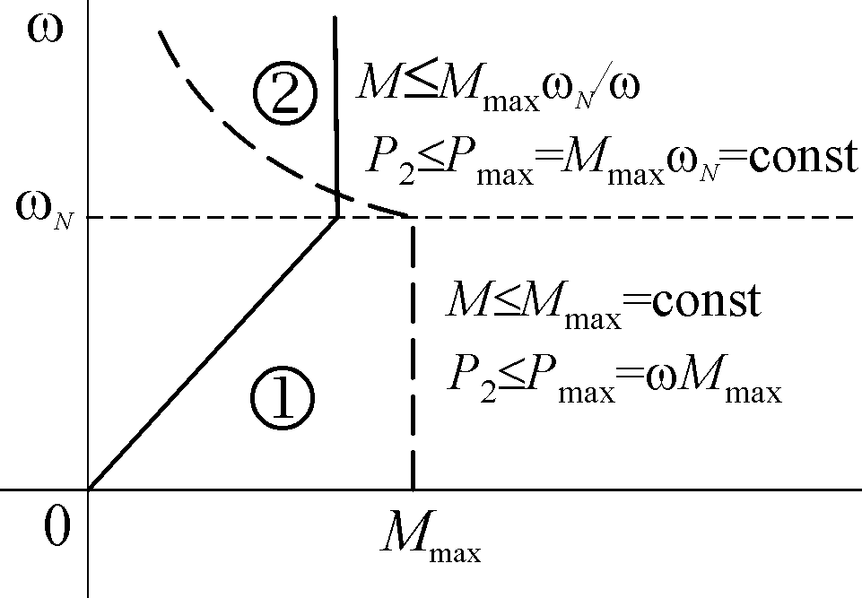
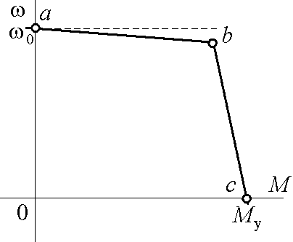
Характеристики системы генератор-двигатель
P_{Σ}>P_{m}+P_{G}+P_{m2}>3P_{c}
P_{m2}≈P_{G}
P_{G}≈P_{m}
P_{m}=P_{c}

Slide 19
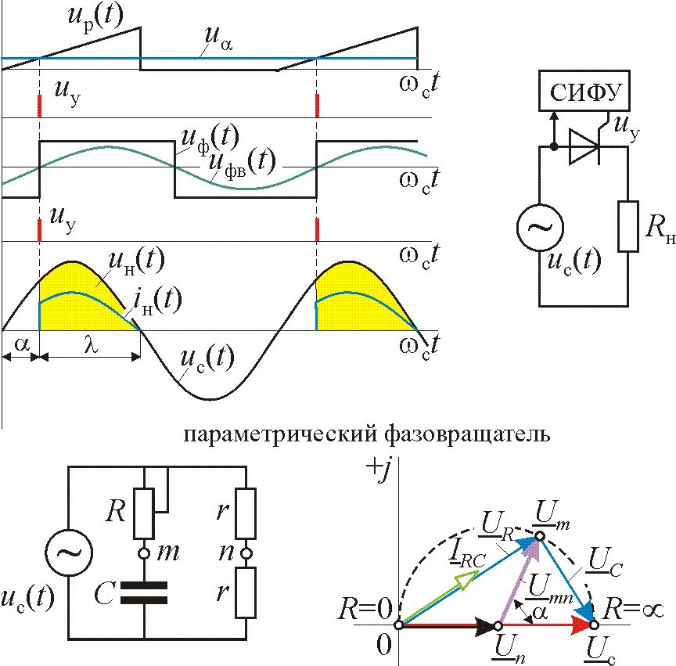
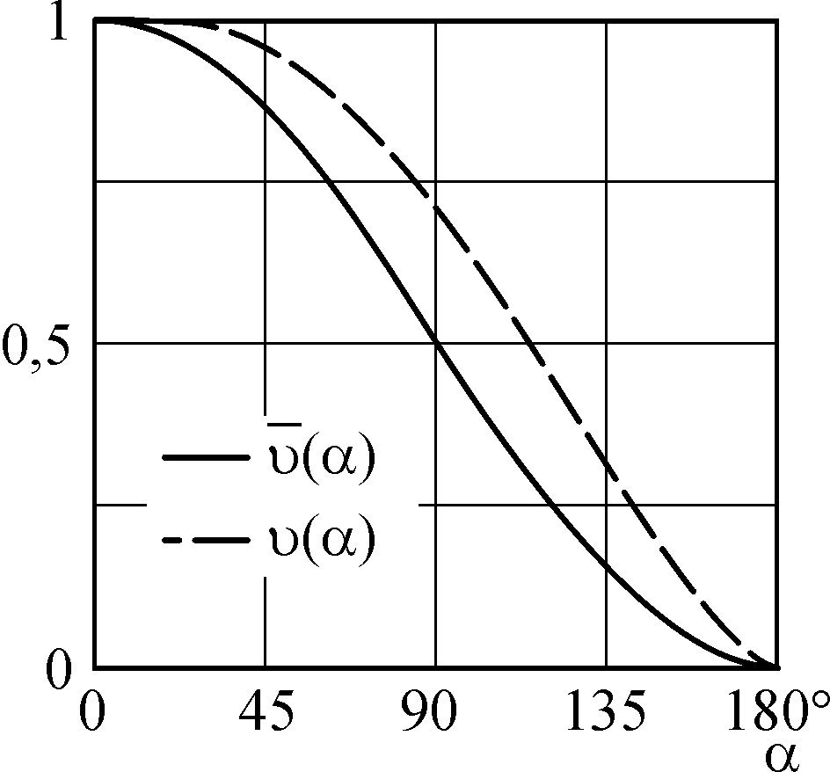
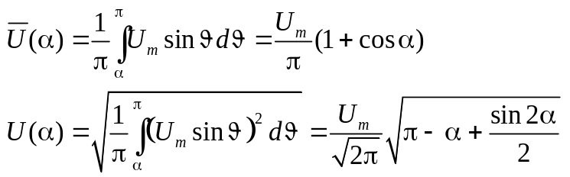
Управление выпрямителем

Slide 20
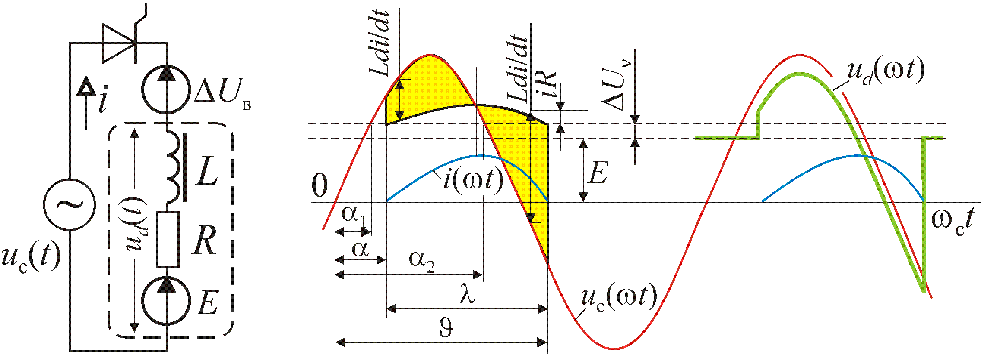
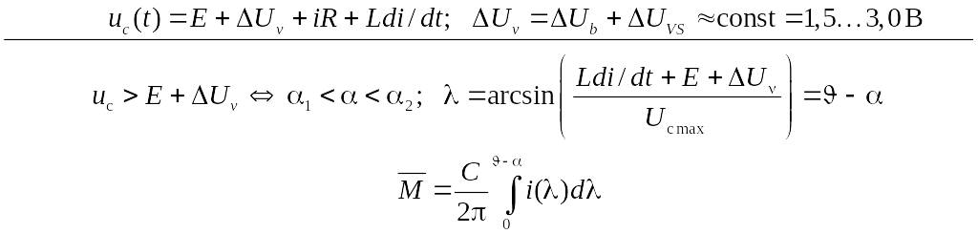
Схема замещения и временные диаграммы совместной работы ДПТ и однополупериодного УВ
VS

Slide 21
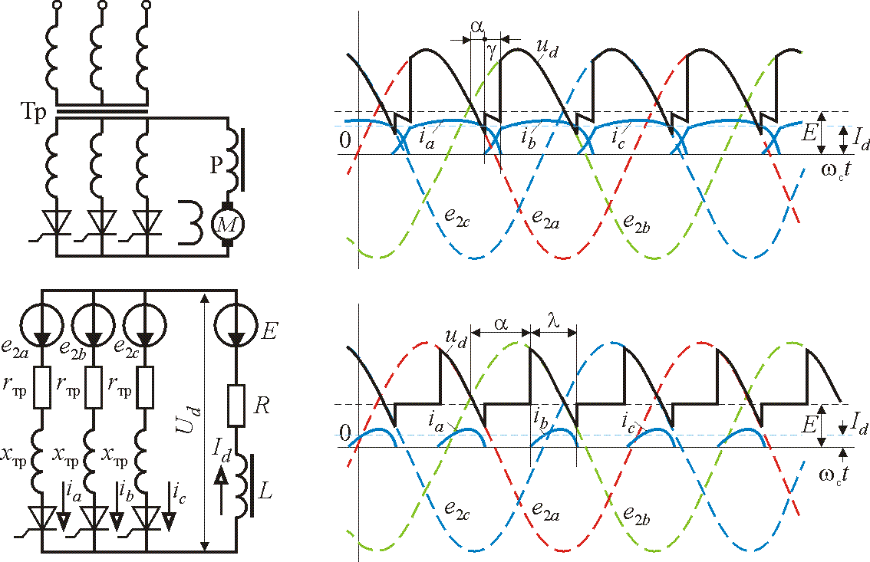
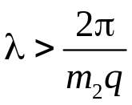
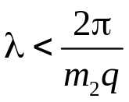
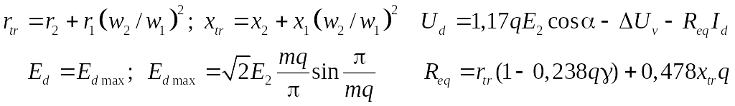
Схема замещения и временные диаграммы совместной работы ДПТ и трёхфазного УВ

Slide 22
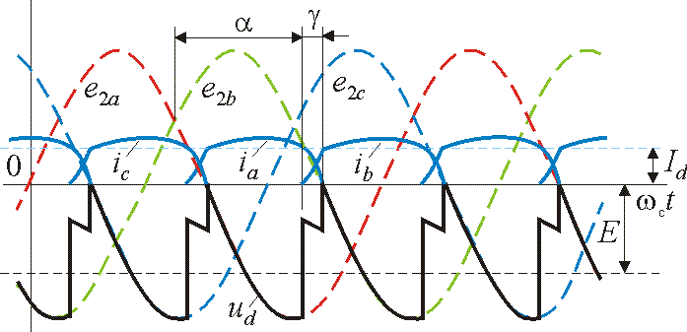
Напряжения и токи в цепи якоря ДПТ в режиме рекуперативного торможения

Slide 23
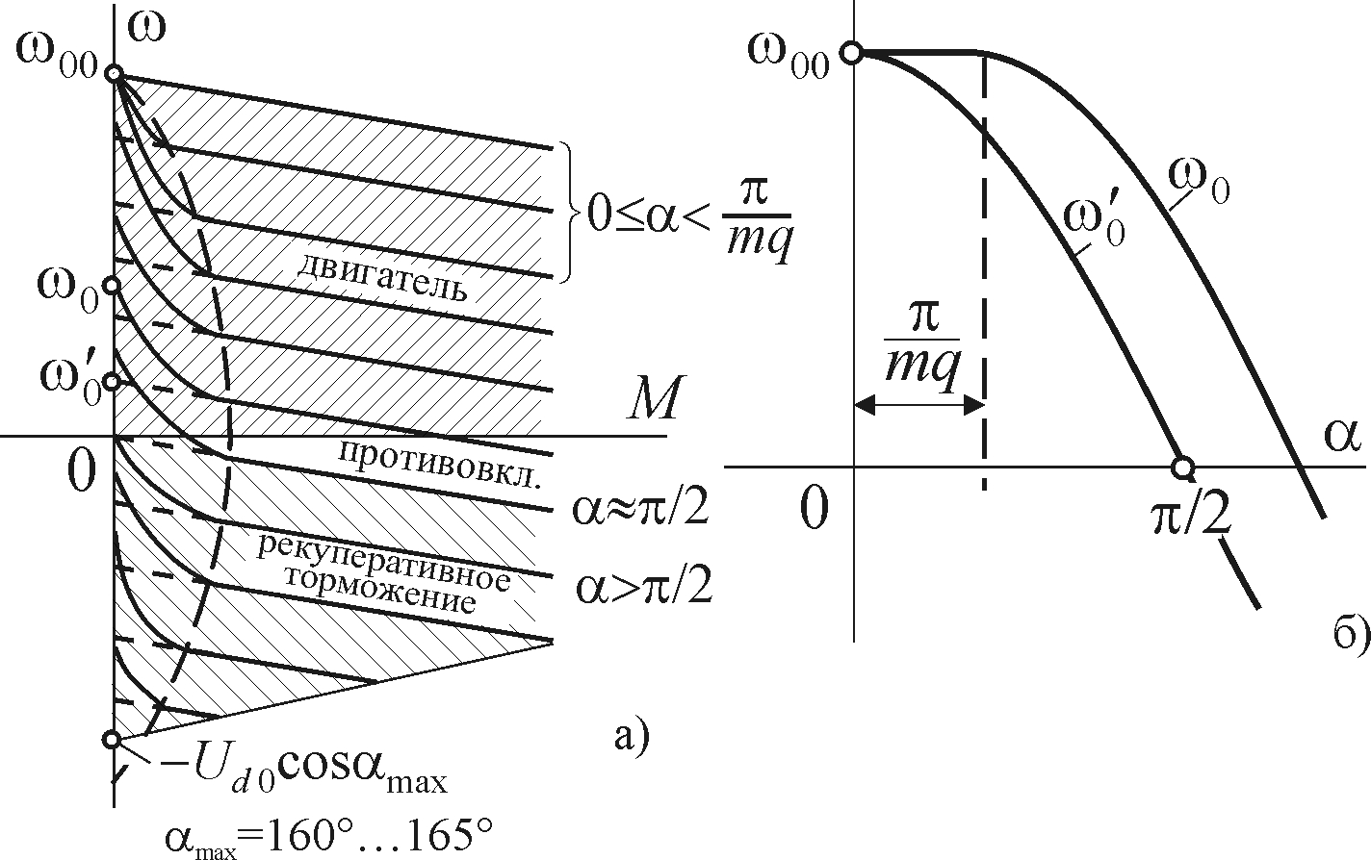
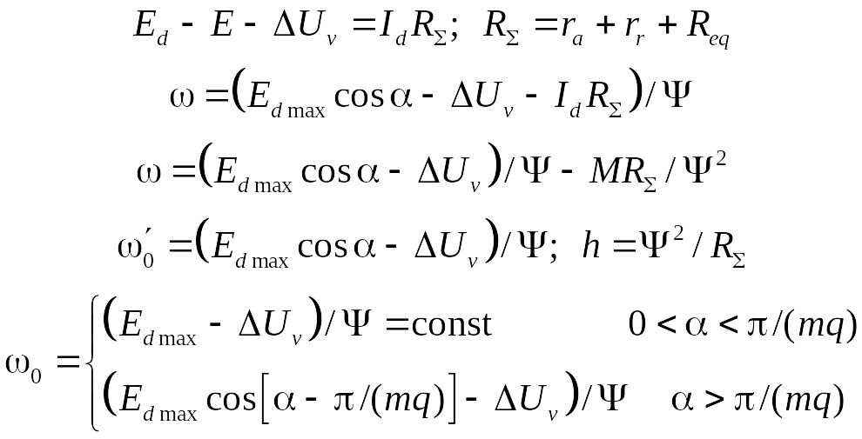
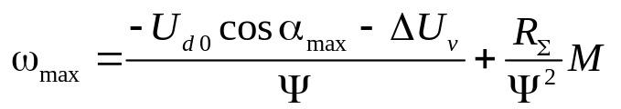
Механические характеристики ДПТ при питании от УВ

Slide 24

Схемы реверсирования в системе ДПТ-УВ

Slide 25


Механические характеристики ДПТ при различных способах управления преобразователями

Slide 26




Питание ДПТ от ШИП

Slide 27



Область прерывистых токов при работе ШИП-ДПТ
Граница области прерывистых токов

Slide 28





Полумостовой ШИП
в)
г)
д)
е)

Slide 29



Мостовой ШИП

Slide 30


Пульсации тока и скорости в системе ШИП-ДПТ

